Slide 1
情報システム
情報Ⅰ No.21

Slide 2
第4章2節 情報システムと データベース
１．情報システム ２．情報システムにおけるデータベース

Slide 3
【TRY】
コンビニエンスストアで商品を購入するとき
①レジではどのような情報が記録されているだろう
②ポイントカードを提示して購入した場合は、①に
加えてどのような情報が記録されているだろう
③①・②の情報はどのようなことに利用できるだろう

Slide 4
【TRY】
コンビニエンスストアで商品を購入するとき
①レジではどのような情報が記録されているだろう
（例）買った商品
②ポイントカードを提示して購入した場合は、①に
加えてどのような情報が記録されているだろう
（例）住所
③①・②の情報はどのようなことに利用できるだろう
（例）いつどのような来客が多いか？

Slide 5
コンビニの情報システム
NHK for school「コンビニの情報ネットワーク」
https://www2.nhk.or.jp/school/watch/clip/?das_id=D0005311043_00000

Slide 6
【知識の整理】情報システム
１．（ 情報システム ）
＝コンピュータ、入出力機器、計測機器をネットワークでつなぎ一つの役割を持つように組み合わせたもの
２．さまざまな情報システム
①交通の情報システム（ＩＴＳ）＝事故や渋滞の解消
②防災の情報システム＝災害の予測・被害への備え
・（ 緊急地震速報 ）＝大きな揺れが来る前に予告
③（ 電子商取引 ）＝商品やサービスの取引
・（ 電子決済 ）＝カードやQRコードによる支払い

Slide 7
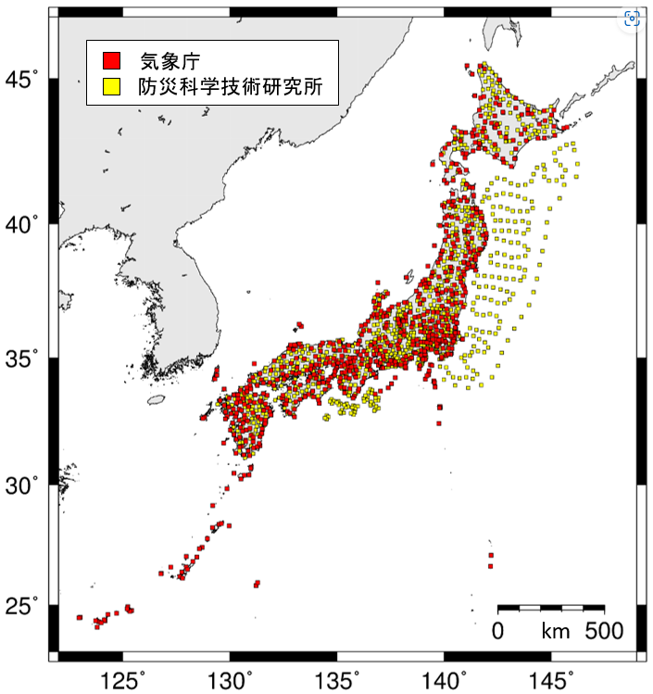
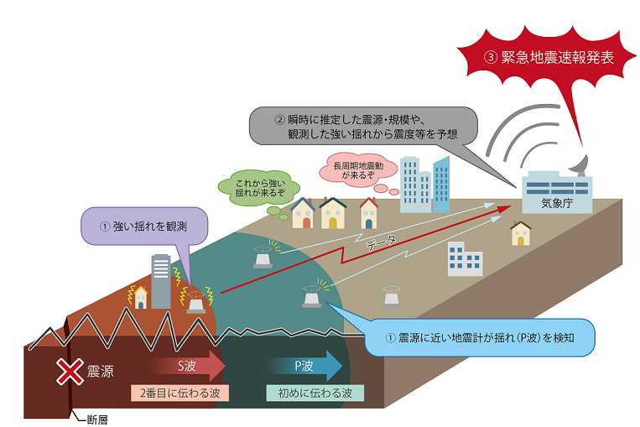
緊急地震速報のしくみ
全国1690カ所の観測点
https://www.data.jma.go.jp/svd/eew/data/nc/shikumi/shikumi.html

Slide 8
【確認課題】調べよう・考えよう
（１）自分が普段利用している情報システムを
書き出してみよう。☞３以上
参考 情報システムの例
・GPS（位置情報）、緊急地震速報、ネットショッピング、ネットオークション、
インターネットバンキング、電子マネー、ポイントサービス、コード決済・・

Slide 9
【知識の整理】
３．情報システムとデータベース
（データベース）＝大量のデータを扱いやすいように
整理し蓄積したもの
４．情報システムにおけるデータの流れ
（ ＰＯＳシステム ）＝販売時点情報管理システム

Slide 10
第4章2節 情報システムと データベース
３．データベース

Slide 11
【ＴＲＹ】
身近にあるデータベースをあげてみよう
またその中にはどのような情報が保存されているだろう

Slide 12
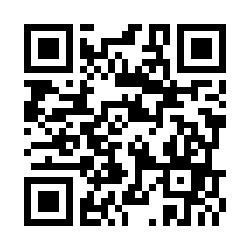
【実習】データベースを体験
◇手順１ データベース学習システム（sAccess）で操作してみよう
①QRコードを読み込み、sAccessのWebサイトに行く。
②プリセットDBで「コンビニ」が選択されていることを確認し、「プリセットDB選択」のボタンを押す。

Slide 13
【実習】データベースを体験
①誰が何を買ったのかがわかるようにテーブル（表）を結合する。
・「ここにコマンドを入力」の場所に「結合 商品データ」と入力し、
「追加」ボタンを押す
②「若者」が何を買ったかをわかるようにする。
・「ここにコマンドを入力」の場所に「選択 年齢層 若者」と入力し、
「追加」ボタンを押す。→「若者」のレコードだけが表示されました。
③「若者」が買った商品だけを表示させる。
・「ここにコマンドを入力」の場所に「選択 年齢層 若者」と入力し、
「射影」ボタンを押す。→「若者」が購入した「商品名」だけが表示
④スクリーンショットをClassroomの「データベース1」に提出する。

Slide 14
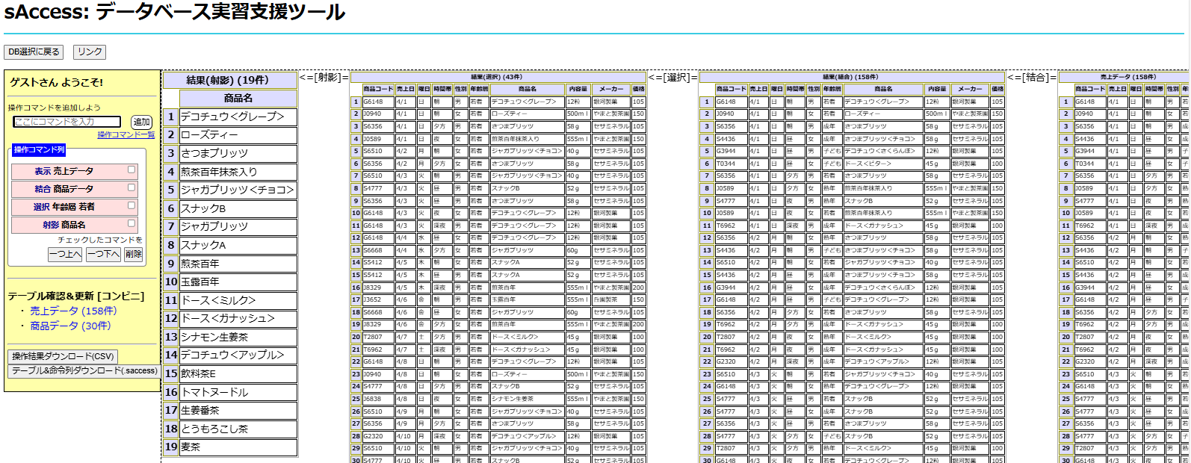
分析 若者が何を買ったか知りたい
射影
＝一部のデータを
取り出す
選択
＝選んだデータ
のみ表示
結合
＝2つのテーブル
（表）を統合

Slide 15
【確認課題】調べよう・考えよう
（２）sAccessのデータベースから、「こども」に人気の商品を
調べたい。
①「DB選択」を押し、テーブルをリセットする。
②「ここにコマンドを入力」の場所に「結合 商品データ」と入力して
追加する。
③「ここにコマンドを入力」の場所に「選択 年齢層 子ども」と
入力して追加する。
④表の「商品名」のボタンを押して、商品名ごとに並び替える。
⑤作成したデータベースのスクショを「データベース2」に提出する。
◇表から人気の商品（1位から3位）は何か調べよう。

Slide 16
【知識の整理】データベース
①（データベース管理システム・DBMS）
＝データベースの作成・管理を行うシステム
②データモデル
・（ リレーショナルデータベース ・RDB）
＝データを表形式で管理するデータベース
③データベースの種類
・（ 構造化データ ）＝関連を定型的に表せる
⇔（非構造化データ）＝画像、音声など

Slide 17
【確認課題】調べよう・考えよう
（３）情報システムを用いた新しい取り組みに
ついて調べてみよう。

Slide 18
情報システムと私たちの生活
情報システム・データベースがなかったら・・
×Pitapa、ICCOCA →切符へ
×電子マネー →現金へ
×Amazon、メルカリ →お店で買う
×Ｙａｈｏｏ、Ｇｏｏｇｌｅ →本で調べる
×ポイントアプリ →スタンプカード
×SNS →交換ノート、電話
×カーナビ → 紙の地図で調べる

Slide 19
【振り返り】
No.21の実習・学習で学んだこと、気づいたこと、考えたことを 箇条書きで3行以上書きましょう。

